Slide 1
4장 레이아웃 구성요소 뷰와 뷰그룹

Slide 2
뷰에 대해서
뷰그룹에 대해서

Slide 3
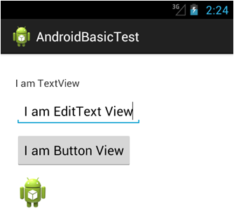




뷰에 대해서
안드로이드에서는 뷰를 위젯^{Widget}이라고도 부른다.
위젯은 부품 정도로 해석할 수 있는데, 예를 들어 여러 기능을 가진 작은 부품들이 모여 하나의 자동차가 되는 것과 같은 이치다.
TextView
EditText
Button
ImageView
뷰는 각기 자신만의 모습과 특징을 가지며,
화면을 구성하는 최소 단위다.
Button을 터치하면 마치 실제로 버튼이 눌린 효과를 보여준다.
EditText를 터치하면 키보드로 원하는 문자를 입력할 수 있다
뷰는 사용자의 터치, 키 입력에 상호작용한다.

Slide 4


뷰에 대해서
Public Class
TextView
Public Class
EditText
public Class
View
Public Class
Button
Public Class
ImageView
ImageView, TextView, EditText, Button 모두는 뷰 클래스를 상속받고 있다.
즉, 눈에 보이는 모든 요소는 뷰고,
화면에 보여지는 모든 요소는 반드시 뷰를 상속받아야 한다.
Public Class
???
기존에 없는 모습과 기능을 가진 무언가를 만든다면
뷰를 상속받아 구현하면 되겠다.
뷰는 자신이 화면 어디에 그려져야 하는지에 대한 위치 정보가 없다.
뷰를 화면에 배치하는 무언가가 반드시 필요하다. 뷰그룹?

Slide 5






뷰그룹에 대해서
뷰그룹은 여러 자식 뷰를 담을 수 있으며, 뷰는 반드시 뷰그룹에
포함되어야지만 화면에 그려진다.
너(View)는 이쪽
너 (View) 는 저쪽
그리고 너는 …
ViewGroup
LinearLayout
View
View
View
View
View
View
View
수직으로
배치
View
View
수평으로 배치
View
뷰의 배치를 담당하는 뷰그룹
RelativeLayout
View A
각 뷰들의
관계에 따라 배치
TableLayout
View B
나는 A 아래 배치
View C
나는 B 우측에 배치
View
View
View
View
View
View
표 형태의 배치
FrameLayout
View
View
View
겹쳐서 배치

Slide 6
뷰그룹에 대해서
public Class
View
public Class
LinearLayout
public Class
TableLayout
결국 뷰그룹도 뷰다.
public Class
RelativeLayout
public Class
TableRow
이쯤에서 머리가 말끔해지는 한 줄의 정리가 필요하다.
결국 안드로이드에서의 화면은 오직 뷰만으로 구성되어 있다.
즉 화면에 관련해서 뷰 이외에는 더 이상 배울 것이 없으니, 신경 끄라는 의미다.
abstract Class
ViewGroup
public Class
FrameLayout

Slide 7
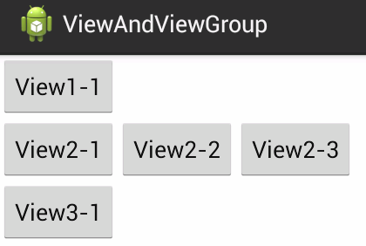
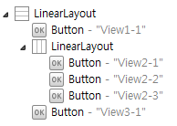
뷰그룹 구성 예제
ViewGroup (LinearLayout: 수직 배치)
View
ViewGroup (LinearLayout: 수평 배치)
View
View
View
View
View
■ 뷰와 뷰그룹의 관계
ViewGroup ( LinearLayout : 수직 배치 )
ViewGroup
View
ViewGroup ( LinearLayout : 수평 배치 )
● 레이아웃 구조
View
ViewGroup
View
View
View
View
View
View
View
View
View
뷰그룹 자체도 부모 뷰그룹에 의해 배치되어야 하기 때문이다.

Slide 8
화면 배치정보 LayoutParams
뷰가 가지는 다양한 LayoutParams 정보
최상위 뷰그룹의 LayoutParams 정보
뷰그룹의 파생된 클래스와 LayoutParams 정보

Slide 9
화면 배치정보 LayoutParams
LayoutParams
- 뷰가
- 뷰와 뷰그룹 모두 LayoutParams를 가진다.
뷰그룹은 자식 뷰를 어떻게 배치할까?
방법: 자식 뷰가 배치 관련 정보를 제공.
누구에게? 뷰그룹에게. 어떻게? LayoutParams를 통해. 어디에? 액티비티 레이아웃 파일(즉, Activity_main.xml)로.
아 ~ 너(View)는 이쪽
너 (View) 는 저쪽
그리고 너는 …
ViewGroup
LayoutParams
나의 크기는 이만하고
좌측 상단에 위치하게 해 주세요 … 그리고…
LayoutParams
나의 크기는 이만하고
화면 중앙 하단에 위치하게 해 주세요 … 그리고…
LayoutParams
나의 크기는 이만하고
화면 중앙 상단에 위치하게 해 주세요 … 그리고…
View A
View C
View B

Slide 10
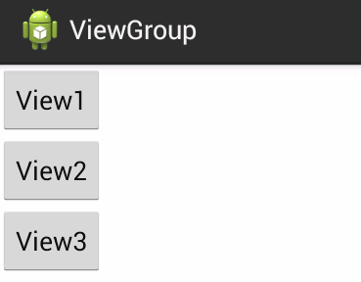
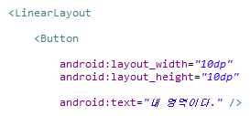

화면 배치정보 LayoutParams
LayoutParams에 어떻게 정보를 줄까? 뷰를 정의할 때 layout_XXXX를 통해.
<LinearLayout xmlns:android=“…" ... <Button android:layout_width="wrap_content" android:layout_height="wrap_content" android:text="View1" /> <Button android:layout_width="wrap_content" android:layout_height="wrap_content" android:text="View3" /> </LinearLayout>
View1을 위한 LayoutParams으로
전달
View2을 위한 LayoutParams으로
전달
그래 너비/높이
10dp 만큼 이 곳에
있거라~
● 레이아웃 XML 내용
LinearLayout
감사~!
여긴 내 영역이니까
내 맘대로
Button
내 영역이다.
아빠~!
나에게 요만한 영역을 주삼.

Slide 11
최상위 뷰그룹의 LayoutParams 정보
LayoutParams 정보는 ViewGroup 클래스에서 어떻게 관리가 될까?
abstract Class
ViewGroup
LayoutParams: 뷰 크기 정보
MarginLayoutParams: 뷰 상하 여백 정보
ViewGroup.LayoutParams
1. Height (높이 정보)
2. Width (너비 정보)
public static Class
LayoutParams
ViewGroup.MarginLayoutParams
1. marginBottom (아래쪽 여백)
2. marginLeft (좌측 여백)
3. marginRight (우측 여백)
4. marginTop (위쪽 여백)
public Class
MarginLayoutParams
LayoutParams, MarginLayoutParams는 모든 뷰에 공통적으로 사용될 만큼 필수 정보.
결국 모든 종류의 뷰그룹은 최상위 ViewGroup 클래스에서 파생 클래스로 정의된다.
즉, LayoutParams, MarginLayoutParams를 상속받는다.

Slide 12
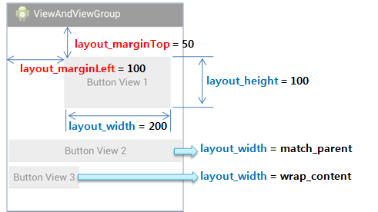
뷰그룹의 파생된 클래스와 LayoutParams 정보
abstract Class
ViewGroup
public static Class
LayoutParams
public Class
MarginLayoutParams
public static Class
LayoutParams
public static Class
LayoutParams
public static Class
LayoutParams
1. gravity
2. weight
1. gravity
1. above
2. alignBaseline
3. alignBottom
4. alignLeft
5. alignParentBottom
6. alignParentLeft
7. alignParentRight
8. alignParentTop
9. alignRight
10. alignTop
11. below
12. centerHorizontal
13. centerInParent
14. centerVertical
15. leftOf
16. rightOf
17. alignWithParent…
public Class
LinearLayout
public Class
FrameLayout
public Class
RelativeLayout

Slide 13
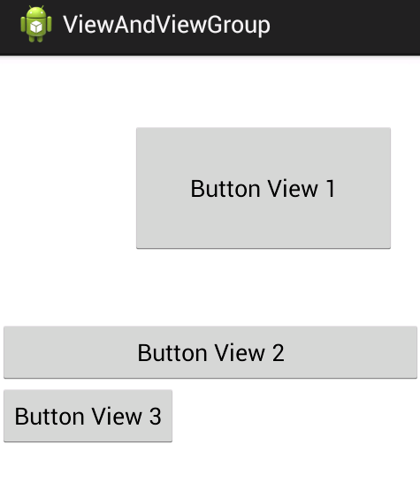
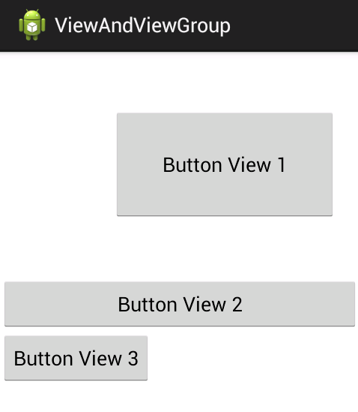

최상위 뷰그룹의 LayoutParams 정보
res/layout/activity_main.xml <LinearLayout xmlns:android=“…" android:layout_width="match_parent" android:layout_height="match_parent" android:orientation="vertical"> <Button android:layout_width="200dp" android:layout_height="100dp" android:layout_marginTop="50dp" android:layout_marginLeft="100dp" android:layout_marginBottom="50dp" android:text="Button View 1" /> <Button android:layout_width="match_parent" android:layout_height="wrap_content" android:text="Button View 2" /> <Button android:layout_width="wrap_content" android:layout_height="wrap_content" android:text="Button View 3" /> </LinearLayout>
layout_marginTop = 50
layout_marginLeft = 100
layout_height = 100
layout_width = 200
layout_width = match_parent
layout_width = wrap_content
뷰그룹
뷰그룹
abcd
abcd
● 레이아웃 구조
wrap_content
match_parent
- wrap_content: 뷰 스스로 적당한 크기에 맞춘다. 일반적으로 문자열의 길이에 맞춰진다.
- match_parent: 부모 뷰그룹의 크기에 맞춰진다. 즉, 부모 뷰그룹의 너비(layout_width 경우) 또는 높이(layout_height 경우)에 맞춰진다.

Slide 14

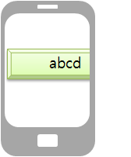
최상위 뷰그룹의 LayoutParams 정보
레이아웃의 유연성 속성은 기억해주세요.
abcd
abcd
abcd
300
match_parent
match_parent 값은 부모 뷰그룹에 크기를 맞추기 때문에 화면 크기가 다른
단말에서도 유연하게 레이아웃을 유지할 수 있다.

